Slide 1
Sevilla, España
Davida Gatt
Form 4.2
Bishop’s Conservatory Secondary School

Slide 2
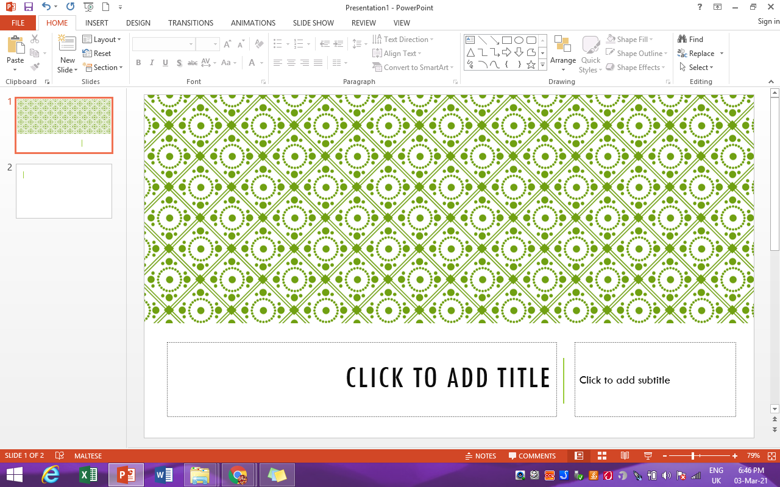
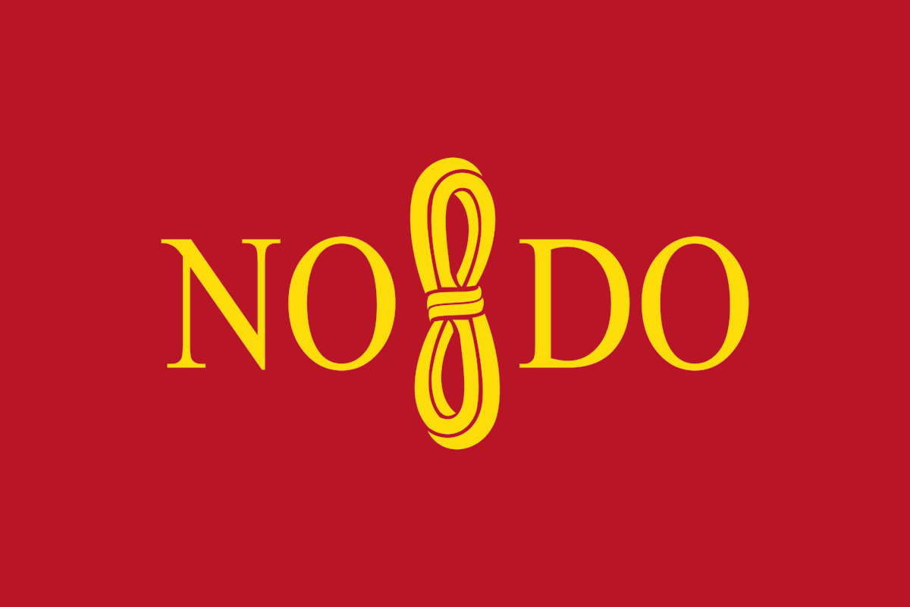
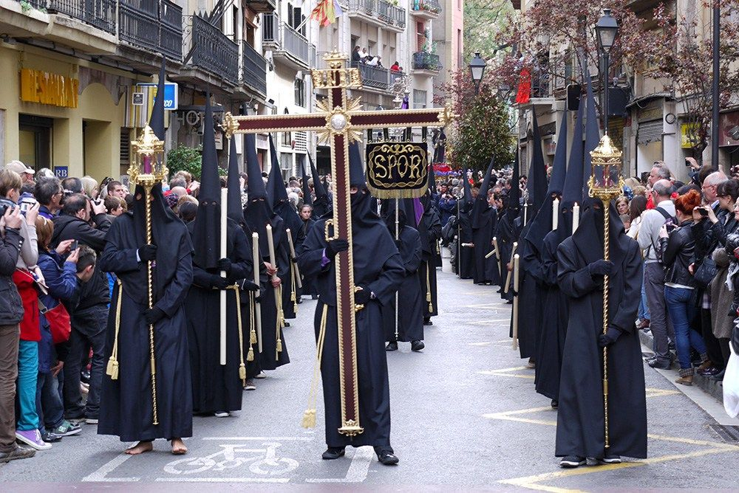
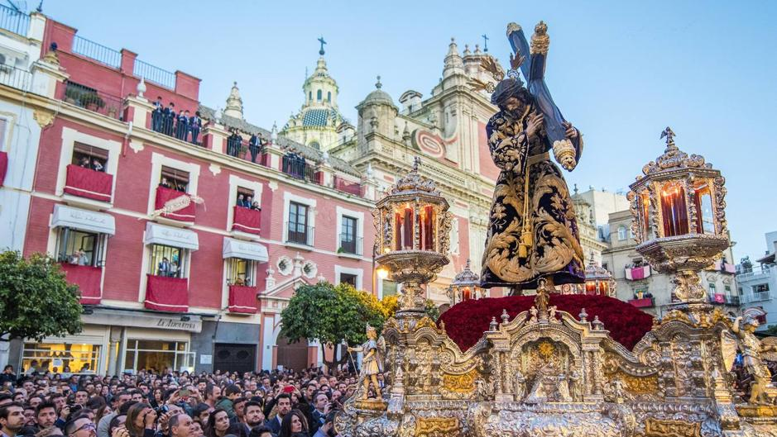
Sevilla, España
Sevilla es una ciudad que está situada en el sur de España. Es la capital y la ciudad más grande de la comunidad autónoma de Andalucía y la cuarta más grande de España con una población de 690.000 habitantes. La bandera de Sevilla es roja con las letras “NO8DO” amarillas en el medio.
Sevilla tiene muchas tradiciones. Dos de las muchas tradiciones de Sevilla son la Semana Santa y la Feria de abril. La Semana Santa es una celebración religiosa y cultural que se abarca el Domingo de Ramos hasta el Domingo de Resurrección. Durante la semana, todos los días hay un paso con estatuas diferentes que representan la Pasión de Cristo. Las estatuas son seguidas por nazarenos que son personas vestidas en túnicas y capas.

Slide 3
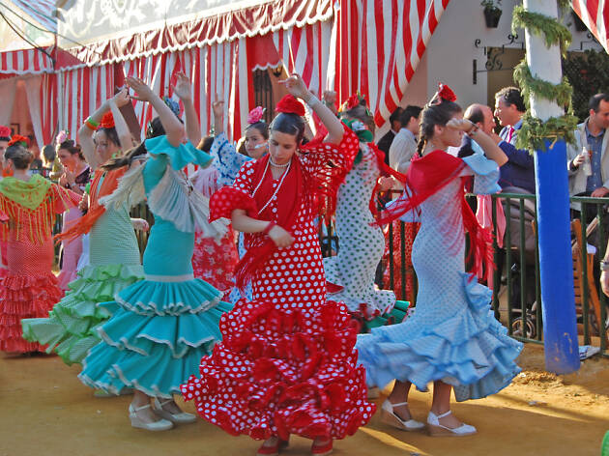
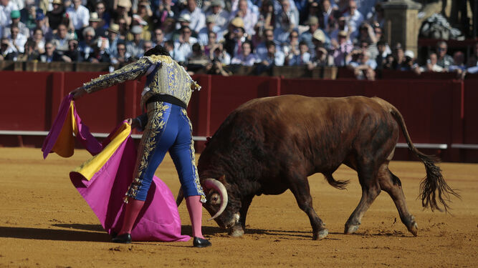
Sevilla, España
La Feria de abril es una fiesta internacional que se celebra en primavera. La gente pasa esta semana comiendo, bebiendo, divirtiendo y bailando el flamenco y las sevillanas, un canto y baile típicos de Sevilla. Sevilla es conocida como el lugar donde originó el flamenco. Además, en esta semana hacen corridas de toros. La comida típica de Sevilla es el Jamón ibérico, el gazpacho, que es una sopa fría y las torrijas que consisten en pan frito con miel.

Slide 4
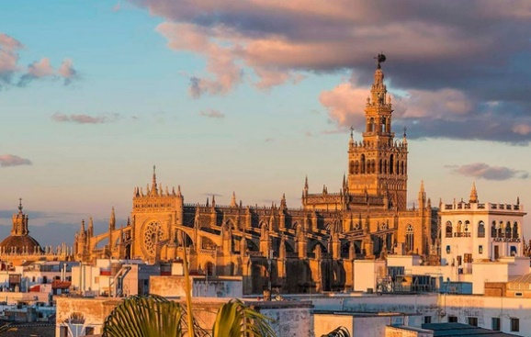
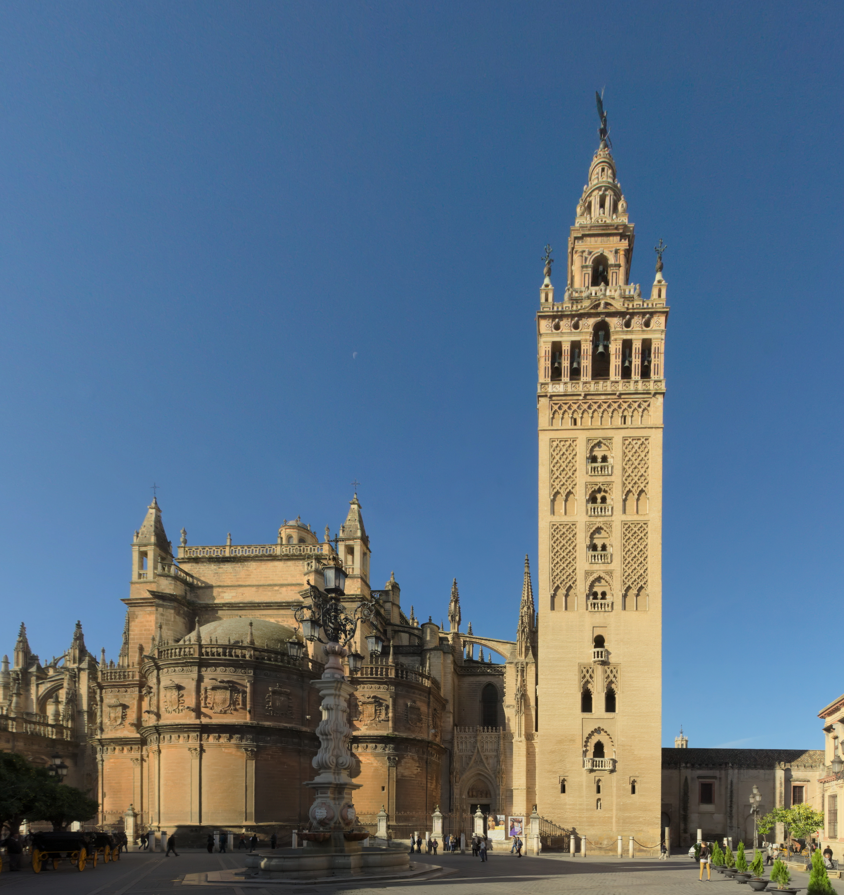

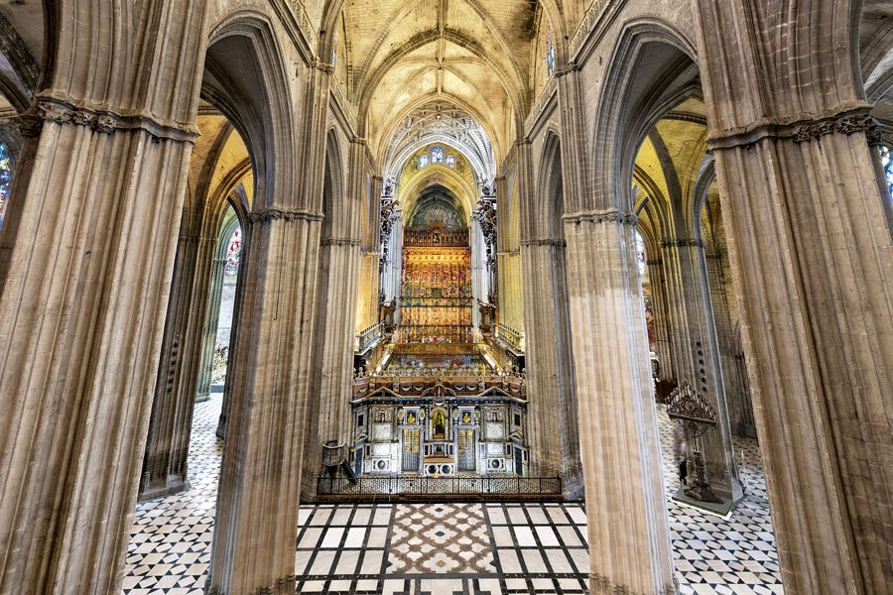
Sevilla, España
En Sevilla, puedes encontrar dos sitios importantes. Dos de ellos son la Catedral y el Alcázar, los dos declarados Patrimonio Mundial de la Unesco de forma conjunta en 1987. La catedral de Santa María de la Sede es la cuarta iglesia más grande del mundo y la más grande del estilo gótico. Dentro hay muchas obras de arte famosas religiosas y restos de varias personas históricamente famosas como Cristóbal Colón.
La parte más famosa de la catedral es la Giralda que es su torre campanario. La parte inferior de la Giralda fue construida por los árabes como parte de su mezquita, pero la parte superior fue añadida por los cristianos siglos después, para albergar las campanas. La Giralda es el símbolo de Sevilla.

Slide 5
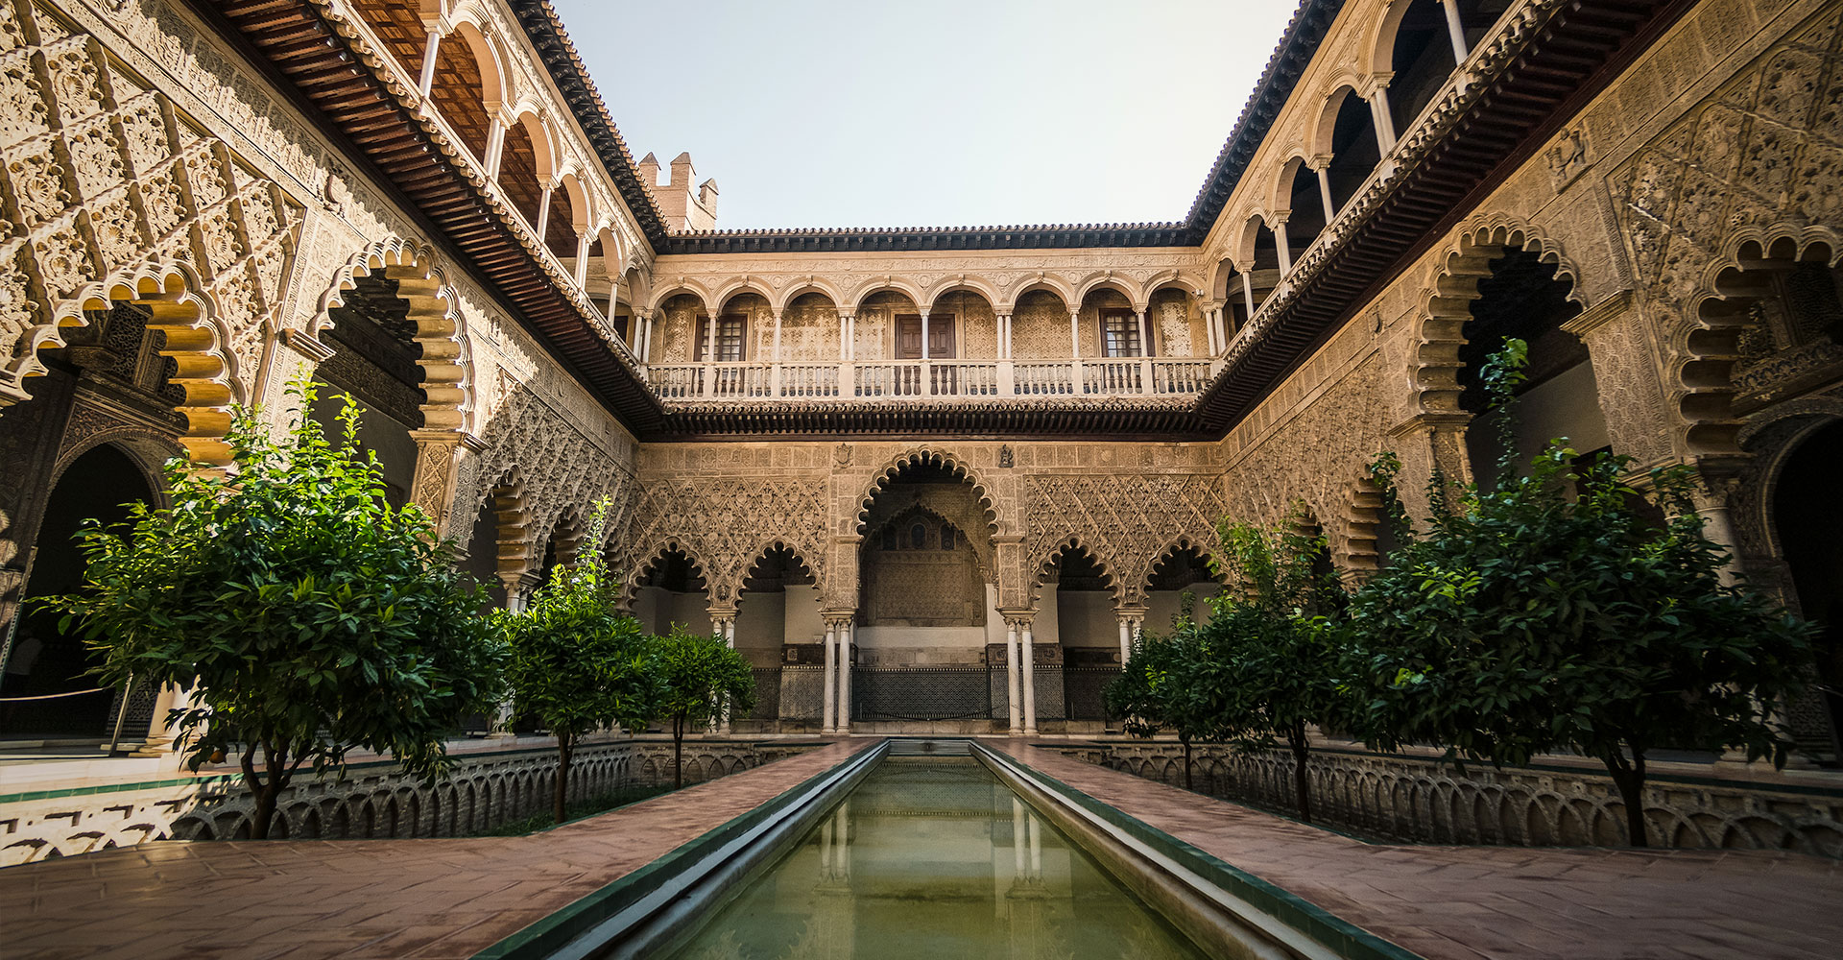
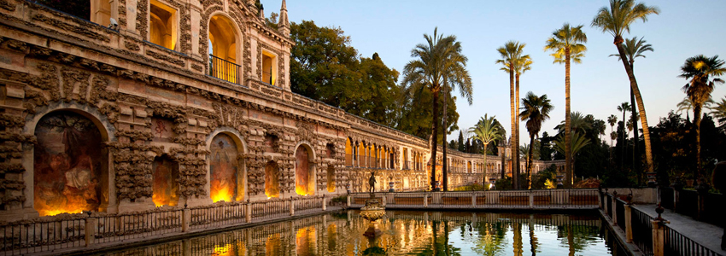
Sevilla, España
El Alcázar es un palacio real construido para el rey Pedro I de Castilla en el 1356 y finalizado ocho años después. Este palacio es uno de los monumentos más visitados de España. Otro sitio muy conocido es la Torre del Oro famoso por su forma y color únicos.
Sevilla es una ciudad muy hermosa. Es ideal para gente que le gusta visitar museos y edificios antiguos con valor histórico. Aunque en abril, Sevilla es también un destino perfecto para turistas a las que les gusta festejar.

